Slide 1
Báo cáo Lab 2:
SV: TRƯƠNG VĂN HOÀN
MSV: PH64180
Lớp: AI21301
Môn: Khoa học dữ liệu SQL

Slide 2
Bài 1:
Thực thể: Khách hàng (Customer)
Thuộc tính: Mã khách hàng (ID), Tên khách hàng, Số điện thoại, Địa chỉ.
Thực thể: Sản phẩm (Product)
Thuộc tính: Mã sản phẩm (ID), Tên sản phẩm, Đơn giá.
Thực thể: Hóa đơn (Order/Invoice)
Thuộc tính: Mã hóa đơn, Ngày tạo, Tổng tiền.

Slide 3
Bài 2: Chuẩn hóa dữ liệu (1NF → 3NF)
Chuẩn 1NF (Loại bỏ cột đa trị): Cột DanhSachSanPham chứa nhiều thông tin (Tên, Số lượng, Đơn giá) trong một ô. cần tách danh sách này ra thành các dòng riêng biệt.
| MaHD | NgayTaoHD | TenKH | SoDT| DiaChi| TongTien|
| MaHD | TenSP | SoLuong| Gia|
Chuẩn 2NF (Loại bỏ phụ thuộc một phần): Tách thông tin sản phẩm ra khỏi bảng hóa đơn vì thông tin sản phẩm (như Đơn giá gốc) không phụ thuộc hoàn toàn vào Mã hóa đơn.
| MaSP | TenSP | Gia |
| MaHD | MaSP | SoLuong|
Chuẩn 3NF (Loại bỏ phụ thuộc bắc cầu): Tách thông tin Khách hàng ra bảng riêng. Trong bảng Hóa đơn ban đầu, Địa chỉ khách hàng phụ thuộc vào Tên khách hàng, Tên khách hàng lại phụ thuộc vào Mã hóa đơn.
| MaKH | TenKH | SoDT| DiaChi|
| MaSP | TenSP | Gia|
| MaHD | NgayTaoHD | MaKH | TongTien |
| NgayTaoHD | MaHD | MaSP | SoLuong| Gia |

Slide 4
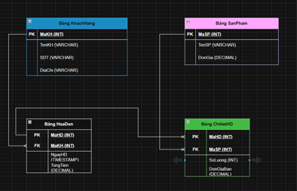
4.Kiểu dữ liệu

Slide 5
Bài 3: Xác định Khóa và Quan hệ
1. Xác định Khóa chính (Primary Key - PK)
Bảng KhachHang: MaKH là PK.
Bảng SanPham: MaSP là PK.
Bảng HoaDon: MaHD là PK.
Bảng ChiTietHD: Khóa chính phức hợp gồm (MaHD, MaSP).
2. Xác định Khóa ngoại (Foreign Key - FK)
Bảng HoaDon: Cột MaKH là FK tham chiếu đến PK MaKH của bảng KhachHang.
Bảng ChiTietHD: * Cột MaHD là FK tham chiếu đến PK MaHD của bảng HoaDon.
Cột MaSP là FK tham chiếu đến PK MaSP của bảng SanPham.
3. Mô tả Quan hệ
Khách hàng - Hóa đơn: Quan hệ Một - Nhiều (1-n). Một khách hàng có thể có nhiều hóa đơn, nhưng một hóa đơn chỉ thuộc về một khách hàng duy nhất.
Hóa đơn - Sản phẩm: Quan hệ gốc là Nhiều - Nhiều (n-n). Quan hệ này đã được giải quyết bằng cách tách ra bảng trung gian là ChiTietHD.
HoaDon - ChiTietHD: Quan hệ 1-n.
SanPham - ChiTietHD: Quan hệ 1-n.

Slide 6
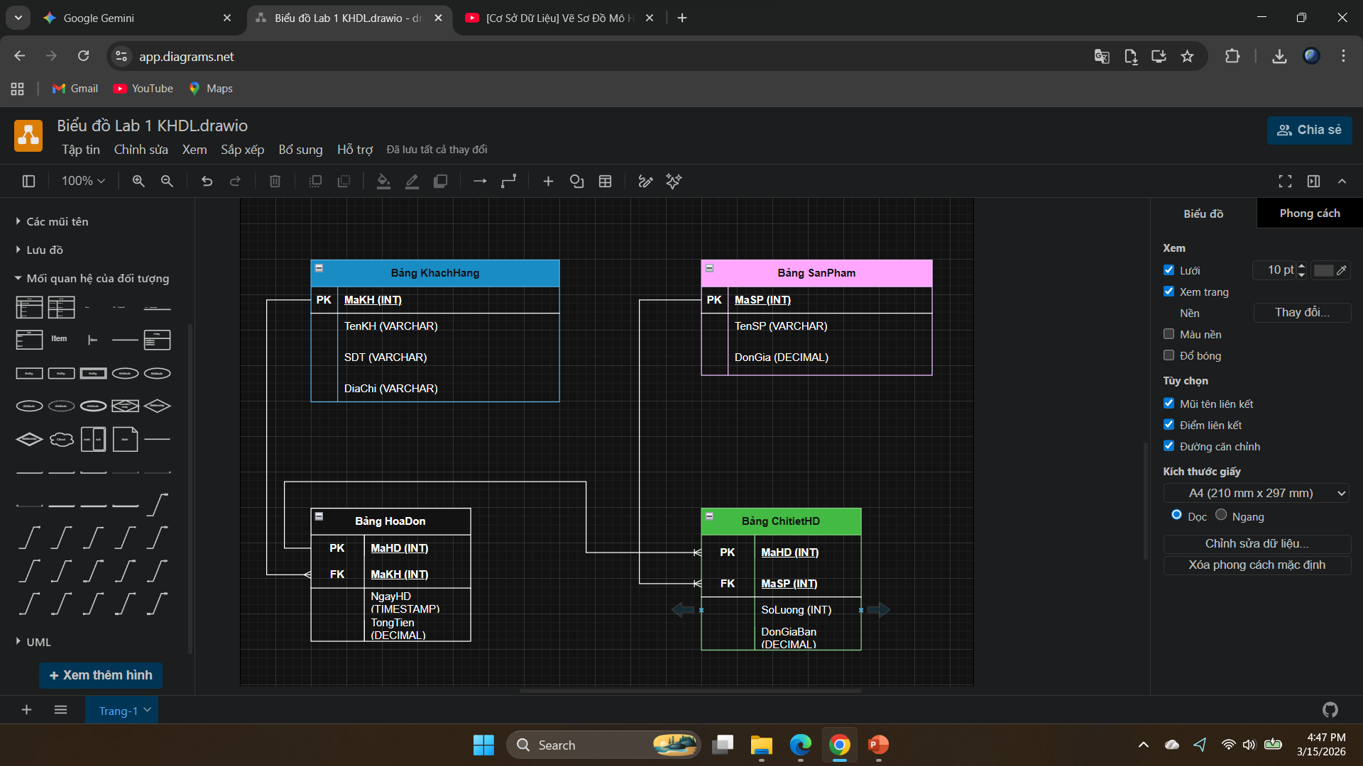
BÀI 4

